Slide 1
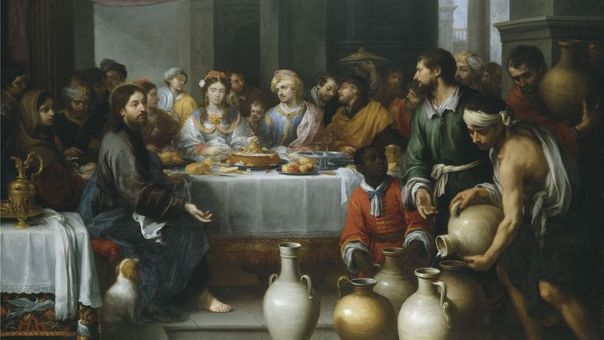
LA VIDA DE CRISTO: LOS MISTERIOS LUMINOSOS
LAS BODAS DE CANÁ

Slide 2
^{Oración inicial}
Señor Jesucristo, te encomendamos a nuestra familia y te pedimos tu bendición y protección. Te amamos Señor Jesús con todo nuestro corazón y te pedimos que ayudes a nuestra familia a ser más como la Sagrada Familia. Ayúdanos a ser amables, amorosos y pacientes unos con otros. Danos toda la gracia que necesitamos para convertirnos en santos y tus fieles discípulos.
Amen.

Slide 3
¡Juego del agradecimiento!
En circulo con tu familia, escribe tu nombre en el papelito, y echalo al bote.
Cada quien saca un nombre y escribe 3 cosas que quiere agradecerle a esa persona.
Elija a alguien para que lea su tarjeta en voz alta, sin decir el nombre….
Y para que el resto de la familia adivine de quién se trata.
Sonría y recuerde concentrarse en el amor, no solo durante el Día de Acción de Gracias y Navidad, sino todos los días.

Slide 4
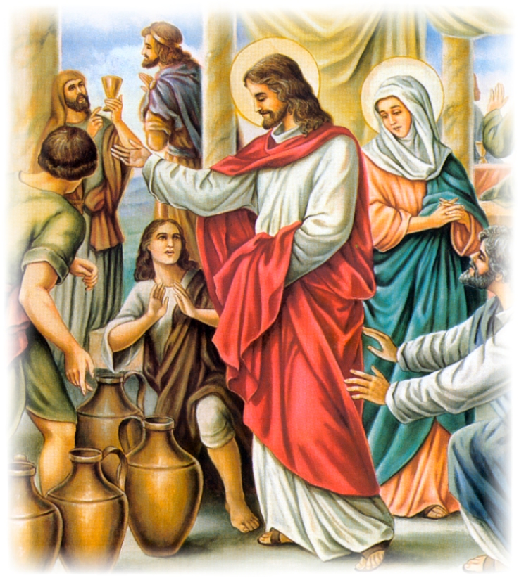
CONCEPTO PRINCIPAL
Hoy vamos a aprender sobre las
Bodas de Caná!

Slide 5
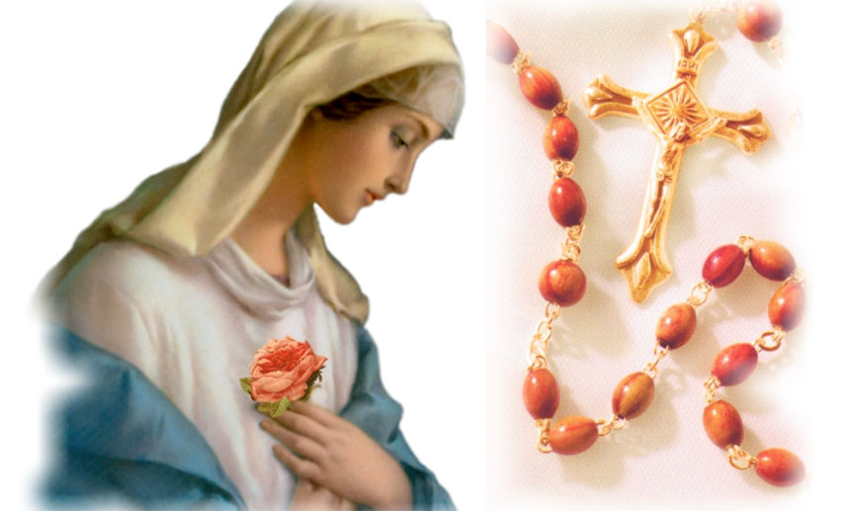
COMPARTIENDO
Cuando compartiste los Misterios Gozos con un adulto mayor…….
¿A quién te acercaste?
¿Cuál Misterio Gozoso es su favorito y por qué?
¿Alguna vez el o ella rezó el Rosario o leyó la Biblia de niño o de adulto?
¿Qué sabiduría compartió contigo tu abuelo o mayor acerca de vivir

Slide 6
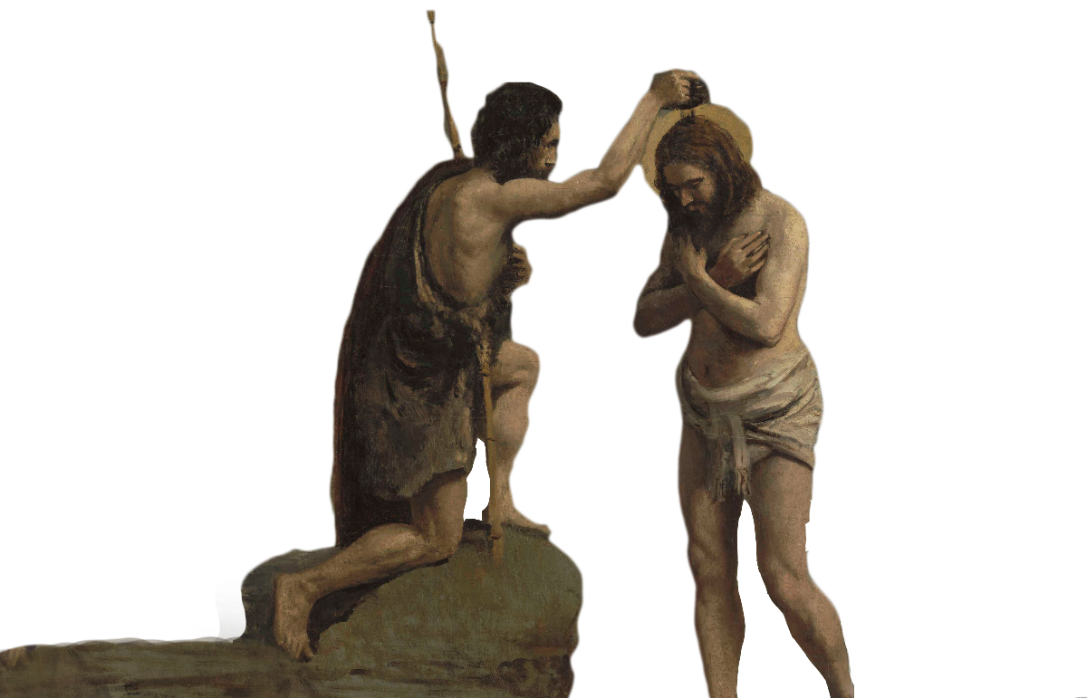
El Bautizo de Jesús
¿Te acuerdas que pasó en el Bautizo de Jesús?

Slide 7
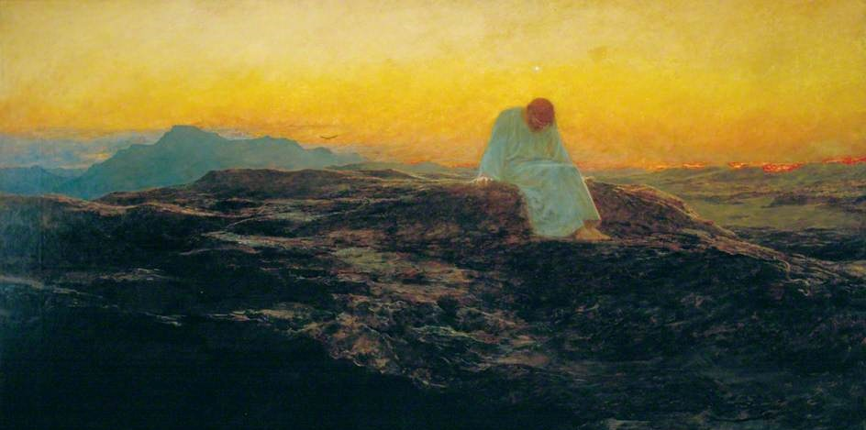
Conducido por el Espíritu
¿Alguien sabe a dónde condujo el Espíritu Santo a Jesús inmediatamente después de que Jesús fue bautizado?

Slide 8
https://youtu.be/vDrxyHH6y8w

Slide 9
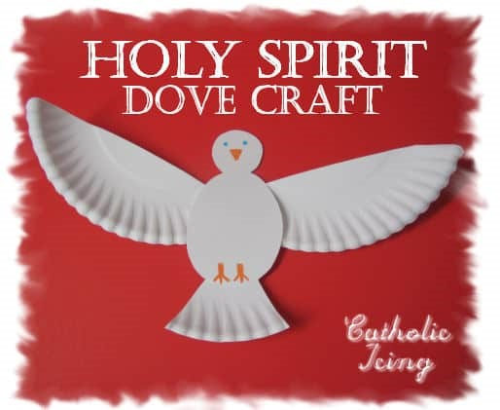
FAMILY ACTIVITY
El Espíritu Santo está activo en cada momento de nuestras vidas, tal como lo estuvo en la vida de
Jesús.
El Espíritu Santo estaba en el bautismo de Jesús.
El Espíritu Santo condujo a Jesús al desierto.
El Espíritu Santo guio a María a lo largo de su vida.
Piense en cómo el Espíritu Santo está con usted y su familia mientras crea la artesanía de la paloma del Espíritu Santo

Slide 10
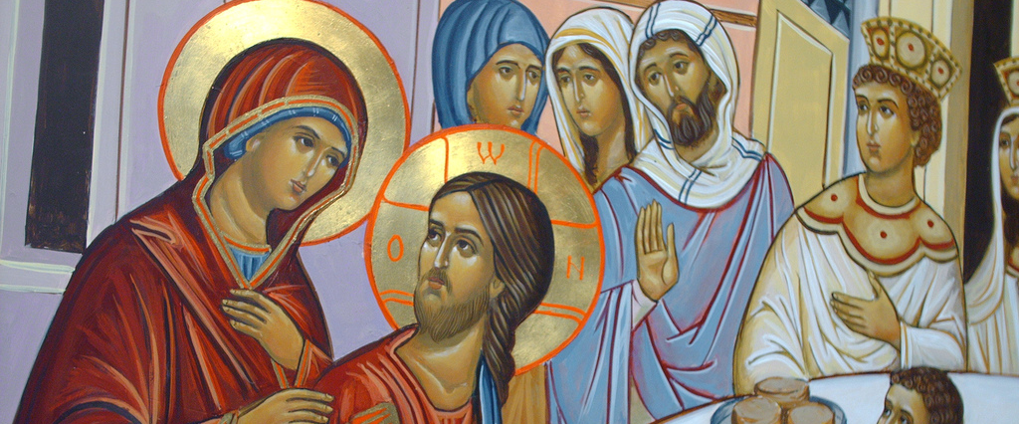
ORACIÓN FINAL
Cuando decimos cada oración, también estamos pensando en la vida que Jesús y María vivieron juntos en la tierra.
Esos momentos se llaman misterios, y en nuestro corazón nos ponemos allí con Jesús y María en ese momento de misterio con ellos.
Hoy pensaremos en la historia de las Bodas de Caná y nos pondremos allí con ellos en ese momento mientras rezamos juntos una década del Rosario.

